Slide 1
Böcek Feromonları ve Çiçek Kokuları
Böceklerin bazı davranışlarını, uçucu organik bileşiklerin oluşturduğu kimyasal sinyallerin kontrol ettiği uzun zamandan beri bilinmektedir.
Bu kimyasal sinyaller, bir böcek tarafından diğer bireyleri etkilemek için üretilip yayılır.

Slide 2
Çok küçük miktarlarda bile aktif olan bu maddelere feromonlar denir.
Böceklerin hayatında feromonlar, beslenme, seks, agregasyon (toplanma), ovipozisyon (yumurta bırakma), savunma ve kullandıkları yollarda iz bırakma gibi çeşitli olaylarda farklı amaçlar için kullanılır.

Slide 3
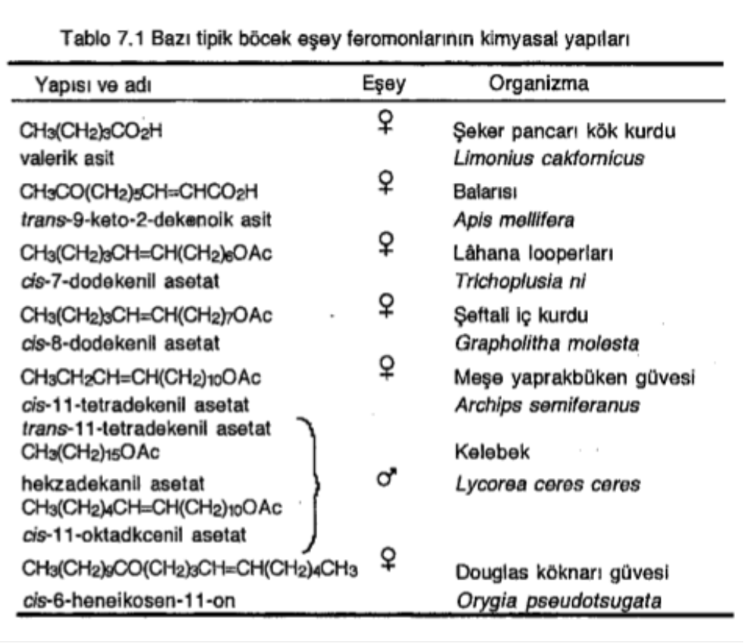
Kimyasal olarak feromonların çoğu basit alifatik alkoller, asitler ve ester yapısına sahiptir.
Diğer bazı feromonlar ise, terpenoid yapısında olup bitki kokularına çok benzerdir.

Slide 4
Böcekler sosyal iletişimleri bakımından uçucu maddelere bağımlı olduklarından çiçek kokularında bulunan benzer moleküllere de fevkalade duyarlılık gösterebilirler.
Bitkiler, salgıladıkları cezbedici moleküllerle böcekleri aldatıp yakalayabilmekte (yukarda anlatıldığı gibi) veya kokular salgılayarak besleyici organlarından böcekleri uzaklaştırabilmektedir.
Böcekler belli çiçeklerin kokularını “öğrenebilirler”. Böceklerin bu özelliği, diğer özelliklerinden daha önemli olarak çiçek sabiti davranışlarının doğmasını sağlar.

Slide 5
Çiçek sabiti davranış biçimiyle, böcekler dikkatlerini ancak belli bir kaç bitki türününe yönlendirirler.
Böceklerde çiçek sabiti davranışını açıklamak için, bazı bitkilerin kokularında halüsinojen veya narkotik maddeler ürettiği ve böceklerin de bu tür bitkilere bağımlılık kazandığı ve buna bağlı olarak aralarında simbiyotik bir ilişkinin gelişebileceği hiç bir zaman ileri sürülmemiştir.

Slide 6
Güney Amerika tropik ormanlarında yaşayan euglossin arılarının erkekleri, çiçek kokularını kendi seks feromonları olarak kullanır.
Bu arıların eş bulma ve çiftleşme davranışları fevkalâde ilginçtir.
Bu arıların erkekleri, çok göz alıcı renklere sahip olup eş seçme esnasında, bir araya gelerek, “lek” denen küçük gruplar oluştururlar.

Slide 7
“Lek" oluşturan erkekler toplu halde, dişileri cezbetmeye çalışırlar.
Bu arılarla tozlaştırılan orkideler, Neotropik bitkilerin evrimindeki fevkalade çeşitliliğe uygun olarak, çok farklı çiçek kokuları meydana getirmektedir.
Bu bitkilerde, kimyasal yapısı birbirinden farklı en az 60 çeşit kokulu bileşik tespit edilmiştir.

Slide 8
Orkideleri tozlaştırırken, Eulaema cinsinden bir kaç arı türünün erkekleri, çiçeklerden kokulu bileşikleri toplayıp arka bacaklarında biriktirerek aynı türün diğer erkek bireylerinin “lek" oluşturması için cezbedici olarak kullanırlar.

Slide 9
Kokuyla birbirini cezbeden erkekler bir araya gelerek “lek" oluşturduktan sonra, “lek" topluluğuna gelen dişileri, görsel sinyallerle cezbedip çiftleşirler.
Bu olaylarda kullanılan kokulu bileşikler ögenol, vanillin, sineol, benzil asetat ve metil sinamat gibi orkidelerden elde edilen bileşiklerdir.

Slide 10
Her arı türü, bu kokulu maddelerden yalnız özel bir tanesiyle cezbedilir.
Dolayısıyla, değişik arı türlerinin farklı orkide koku bileşiklerini tercih etmeleri, aynı türün fertleri arasında çiftleşmeyi sağlamak için oluşturulmuş bir farklılaşma mekanizması olarak düşünülebilir.

Slide 11
NEKTAR VE POLENİN GÖREVİ
Nektar Şekerleri
Hayvanların çiçekleri ziyaret etmesinin, başlıca sebeplerinden biri nektar toplamadır. Nektar, çoğu tozlaştırıcı hayvanlar, özellikle nektarla beslenen hayvanlar (örneğin kelebekler), için besin olarak çok önemlidir.
Angiosperm çiçeklerinde, nektarların tozlaştırıcı hayvanları cezbetmekten başka hiç bir görevi yoktur.

Slide 12
İncelenen nektarların çoğunun bileşiminin şeker çözeltilerinden ibaret olduğu bulunmuştur.
Nektarların şeker içeriği, ağırlığının % 15-75 arasında değişmekte ve tüm nektarlar çok tatlı bitkisel ürünlerdir.

Slide 13
Nektarların şekerli bileşikleri genellikle bitki metabolizmasında en yaygın olarak kullanılan glikoz, fruktoz ve sakkaroz gibi üç tip şekerden ibarettir.
Bazı bitkilerin nektarlarında iz miktarlarda oligosakkaritler de bulunur.
Bu bileşiklerden bir trisakkarit olan rafinoz en yaygın olanıdır.

Slide 14
Nektarlarda yaygın olarak bulunan üç şekerin dağılışı, 900’den fazla türde incelenmiş (Percival, 1961) türler arasında belirgin bir fark bulunduğu tespit edilmiştir.
Bu çalışmaların sonucunda, angiosperm nektarları üç genel gruba ayrılmıştır. Birinci grup sakkarozun dominant olduğu türlerdir (Berbehs ve Helleborus gibi türler).

Slide 15
İkinci grupta bu üç şeker eşit miktarlarda bulunur (Abuîilon gibi türlerde).
Üçüncü grupta ise glikoz ve fruktoz eşit miktarlarda mevcuttur (Cruciferae, Umbelliferae ve bazı Compositae üyelerinde olduğu gibi).
Bu verilerden ulaşılan sonuca göre, angiospermlerde nektar şekeri başlıca sakkaroz olan türlerden, başlıca şekeri glikoz ve fruktoz olan türlere doğru bir evrimsel eğilim bulunmaktadır.

Slide 16
Bu evrimsel eğilimin tozlaştırıcı hayvanlara yararı, kolay özümlenen şekerlerin oluşturulmasıdır.
Çünkü, sakkaroz doğrudan kan içine emilmeyip önce glikoz ve fruktoza parçalanması gereklidir.
Böyle bir evrimsel eğilimin gerçekten var olduğunu söyleyebilmek için, yeni destekleyici delillere gerek vardır.

Slide 17
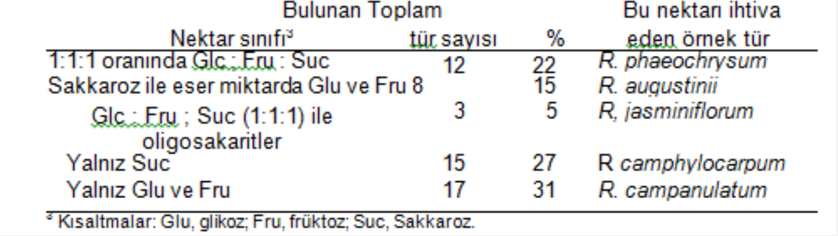
Rhododenron cinsinde nektar sınıflarının dağılışı

Slide 18
Nektar şekerlerindeki kantitatif varyasyonlar, tür altı gruplarla uygunluk göstermekte ve günlük veya mevsimsel değişmelere maruz değildir. Sakkaroz, invertaz enzimiyle kolaylıkla glikoza ve fruktoza parçalanabildiğinden bitkinin yaşına bağlı olarak önemli değişiklikler meydana gelebilir.

Slide 19
Nektar Amino Asitleri
İncelenen 266 bitki nektarından 260’ında amino asitlerin tespit edilmesi, amino asitlerin nektarların başlıca yapı taşları olduğuna kesinlik kazandırmıştır.
Baker ve Baker belirli tozlaştırıcıların, özellikle yüksek kelebeklerin, beslenmek için nektarlara hemen hemen mutlak bağımlı olduğu görüşüne dayanarak, nektarları analiz etmişlerdir.
Kelebekler erginleştikten sonra ancak bir kaç ay yaşar. Bu hayvanlar, şekerlere olduğu kadar azotlu bileşiklere de ihtiyaçlar duyarlar.

Slide 20
Tropikal kelebeklerin, Amazon nehri kıyısında çürüyen timsah leşlerini ve tropikal baklagillerin çürüyen, pis kokulu tohumlarını yedikleri bilinmektedir.
Bu kelebeklerin insan terinin azot içeriğini emdikleri de gözlemlenmiştir.

Slide 21
Bir çok nektar çeşidinde, amino asitlerin çok az miktarda bulunmasına rağmen, nektarlar kelebekler için yeterli ve elverişli bir azot kaynağı olabilmektedir.
Kelebekler için bir çiçek nektarına 0.4 ml’si takriben 840 nmol amino asit ihtiva etmektedir.
Bu miktar bir kelebeğin günlük azot ihtiyacını karşılamak için yeterlidir.
Nektar amino asitlerinin kantitatif analizlerinde, Baker ve Baker (1973b) angiospermlerde önemli bir varyasyonun bulunduğunu göstermiştir.

Slide 22
Dolayısıyla, amino asit miktarındaki artışın, evrimsel gelişmeyle paralel olduğu gösterilmiştir.
Odunlu ilkel familyalar, gelişmiş otsu familyalardan daha düşük seviyede amino asite sahip olma eğilimindedir.
Bu sonuç, düşük seviyede amino asite sahip familyaların, azotlu bileşikleri polen gibi diğer kaynaklardan sağlayan arılarla tozlaştırılma eğiliminde olduğunu da ortaya koymaktadır.

Slide 23
Bunun zıttına, yüksek seviyede amino asite sahip familyalar ise, kelebekler ve bazen de sinek kuşlarıyla tozlaştırılma eğilimindedir.
Yani, bitkiler seçilmiş tozlaştırıcılarının besinsel ihtiyaçlarını karşılamak üzere nektarlarında bol miktarda azotlu bileşiğe sahip olacak şekilde evrimleşmiştir.

Slide 24
Nektarlarda her çeşit amino asitler bulunur (Baker ve Baker, 1975).
Sahip oldukları amino asitlerin çeşitliliğine bağlı olarak, nektarlar önemli derecede varyasyon göstermektedir.
Yani, nektarlar bir çeşit amino asitten, on iki çeşit amino asite kadar, çok farklı sayıda ve çeşitte amino asitlere sahip olabilir.
Böcek beslenmesinde mutlak gerekli olan on amino asit (arjinin, histidin, lizin, triptofan, fenilalanin, teronin, lösin, izolösin ve valin) en sık rastlanan amino asitler olup glutamik ve aspartik asitlere de oldukça sık rastlanır.

Slide 25
Polenin Besin Değeri
Tozlaştırıcı hayvanların bitkilerden elde ettiği başlıca besinsel kazançlardan birisi de polendir.
Tozlaştırıcı hayvanlar tarafından polen, nektardan daha, kolay elde, edilebilmekte ve kullanılabilmektedir.
Polenler, çeperini çiğnenerek yırtabilen tozlaştırıcı böcekler, özellikle kın kanatlı böcekler, tarafından yenir.

Slide 26
Polenleri sindirebilen arılar da polenlerden önemli derecede yararlanır.
Bazen polenler nektarla karışabilir. Böyle" durumlarda, sadece nektarla beslenen hayvanlar da (Örneğin Heliconius kelebekleri), polenlerden besinsel olarak faydalanırlar.

Slide 27
Polenler zengin bir besin kaynağı olup, %16-30 protein, %1 -7 nişasta, %0-15 serbest şekerler ve %3-10 yağ ihtiva eder.
Ayrıca eser miktarda çeşitli vitaminler ve inorganik tuzlar da polenlerde bulunur.
Polenlerde çeşitli sekonder maddeler de bulunabilir. Polenler genellikle karoteonid veya flavonoid pigmentlerle renklendirilir.
Polen renkleri muhtemelen polenle beslenen böceklere görsel sinyaller olarak görev yapmaktadır.

Slide 28
Polenler erkek gametofitleri taşıdığından, bitkiler için çok önemlidir.
Dolayısıyla, besin kaynağı olarak polenlerin tozlaştırıcı hayvanlar için önemi zahiridir. Bitkiler açısından, polenle beslenen hayvanlar birer “hırsız” olarak görülebilir.

Slide 29
Çünkü angiospermlerin çoğu, her iki görevi de yerine getirecek kadar bol miktarda polen üretir.
Eğer böcekler böyle bol miktarda üretilen bir besin kaynağını verimli olarak kullanamazlarsa, polenler heder edilmiş olur.

Slide 30
BİTKİLERDEKİ BÖCEK GÖMLEK DEĞİŞTİRME HORMONLARI
Böcek metamorfozunda hormonlar, larvadan ergin hâle gelinceye kadar hayat devrinin farklı safhalarını kontrol etmek için gereklidir. Hormonlar, büyüme esnasında meydana gelen farklılaşmaları başlatmak için gereklidir.
Bu hormonlar bir böceğin yumurtadan çıkıp larva evreleri geçirip metamorfozla erginleşmesi için çok önemlidir.

Slide 31
Bu hormonlar
Ekdizon hormonu böceğin ön tarafında bulunanan prothorasik bezlerde üretilir.
Juvenil hormon ise corpora allata adı verilen bir çift küçük sefalik bezde sentezlenîr.
Juvenil hormon , 1. larva safhasından 2. larva safhasına metamorfozda gerekli olduğu halde, deri değiştirmeyi kontrol eden ekdizon ise ergin böcek meydana gelinceye kadar her basamakta gereklidir.

Slide 32
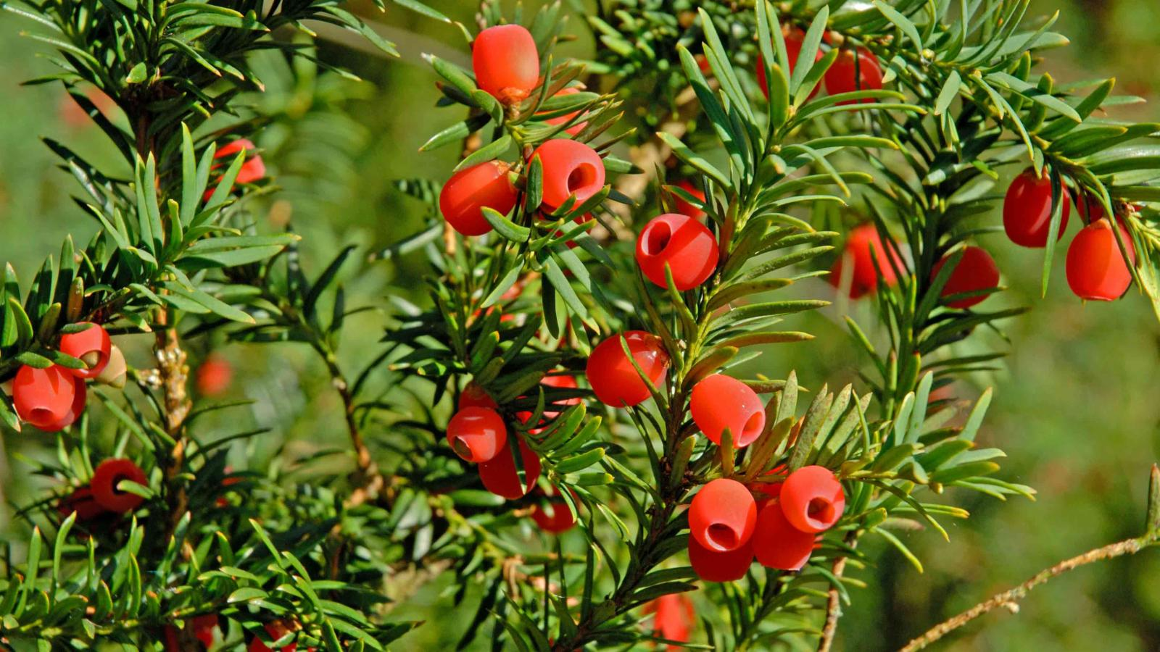
Böcek biyokimyası ve endokrinolojisiyle ilgili bu konuları, bitki bilim alanına getiren en ilginç çalışma ekdizonların yapısının ortaya konmasından bir yıl sonra yapılmıştır.
Takemoto ve ark,, (1967) ve Nakanishi (1968) porsuk (Taxus baccata) ağacının yapraklarında bol miktarda β-ekdizon bulunduğunu göstermişlerdir.

Slide 33
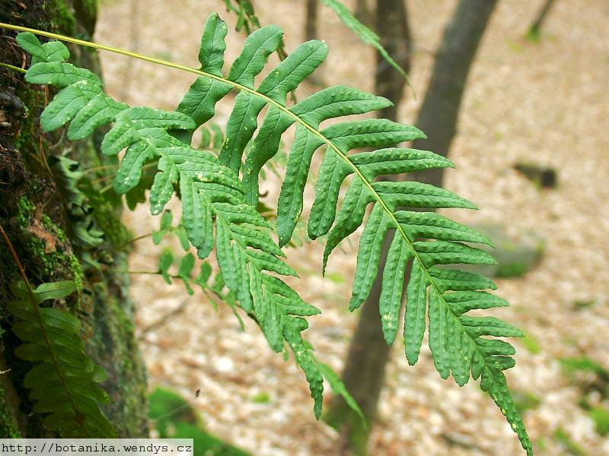
Yarım ton ipekböceği ekstraktından elde
edilen ekdizon miktarı (25 mg) porsuk ağacı
nın ancak 25 g kuru yaprak veya kök
örneklerinden elde edilebilmektedir.
Daha zengin bir ekdizon kaynağı ise
Polypodium vulgare adı verilen bir
eğreltinin rizomları olup 2,5 g
rizomdan 25 mg ekdizon elde
edilebilmektedir.

Slide 34
Bu bitkiler, böcek endokrin araştırmalarında
kullanılmak üzere kolayca saf hormon elde
etmek için faydalı birer kaynak olmuştur.
Ayrıca, bu maddelerin ve analoglartnm
böcek gelişmesine olumsuz etkilerinden dolayı,
zararlı böceklerle mücâdelede
" kullanma potansiyeli doğmuştur.

Slide 35
Bitkilerin ekdizonlar bakımından taranması sonucu bu maddelerin normal olarak eğreltilerde (incelenen 43 türden 22'sinde özellikle Polypodiacae familyası üyelerinde) ve gymnospermlerde (Taxaceae ve Podocarpaceae familyaları dahil sekiz familyanın73 türünde) dağılış gösterdiği bulunmuştur.

Slide 36
Fitoekdizonların çoğunun en şaşırtıcı özelliği,
α- ve β-ekdizonla karşılaştırılınca elde edilen
fevkalade hormonal aktiviteleridir.
Bazıları 20 kat daha fazla aktiviteye sahiptir.
Bu fitoekdizonlar böcek gelişmesine çok zararlı
olabilir.

Slide 37
Çünkü, bu maddeler α- ve β-ekdizonların
tersine böcek vücudunda aktivetelerini
kolayca kaybetmez.

Slide 38
Örneğin, α-ekdizon bir böceğe besinle
verildikten sonra 7 saat içinde aktivitesini
%50 kaybeder; Siasteron
(Cycas'lardan elde edilen bir fitoekdizon)
ise 32 saat sonra aktivitesinden
çok az kaybeder.

Slide 39
Bitki ekdizonların ekolojik görevleri hakkında bazı noktaları şöyle özetleyebiliriz:
(1)Fitoekdizonlar temel olarak oldukça ilkel iki bitki grubunda(eğreltiler ve gymnospermler) yaygın olarak bulunur.
Bu bitkiler tamamen olmasa bile böcek saldırılarından az çok korunmuştur. Dolayısıyla, fitoekdizonlar bitkilerin evriminde angiospermler henüz ortaya çıkmadan belirli bir safhada üretilmeye başlanmış olabilir.
Fitoekdizonların besin caydırıcı görevi, sonra evrimleşen angiospermlerde alkaloidler ve ellajitanenler tarafından yerine getirilmeye başlanmış olabilir.

Slide 40
(2) Fitoekdizonlar böceklere uygulandığı zaman onlarda sonuçta kısırlığa ve erken ölüme sebep olan büyüme anormallikleri ortaya çıkar.
(3) Ağızdan alınan ekdizonları bazı böceklerin detoksifike ettiğini göstermek mümkün olmasına rağmen, diğer bazı böcekler bu hormonların aktivitesini önleyemez.
Fitoekdizonların yapısal çeşitliliği hızlı olarak aktivitenin kaybolmasına karşı biraz koruyucu olabilir.
Kutikula yoluyla vücuduna giren ekdizonları böcekler daha zor detoksifike edebilir. Böcekler beslenirken bazı ekdizonların bu yolla vücuda girebileceği gösterilmiştir.

Slide 41
Fitoekdizon sentezi bitkilerle böcekler arasında sürekli yer alan ortak evrimleşme olayında yalnız bir basamak olarak göz önüne alınmalıdır.
Evrimsel tarihin bu bölümünde, çoğu böcek türleri, bitkilerin bu koruma sistemini kısmen veya tamamen etkisiz hale getirmiş olabilir.

Slide 42
(5) Fitoekdizonların böcekleri mutlaka öldürmesi gerekmez.
Böceklerin metamorfozuna veya üremesine çok az bir etki bile böceklerin tam başarısının (fitness) düşmesine sebep olabilir.
Böylece bitkiler böceklerin saldırısını kontrol eder.

